Slide 1
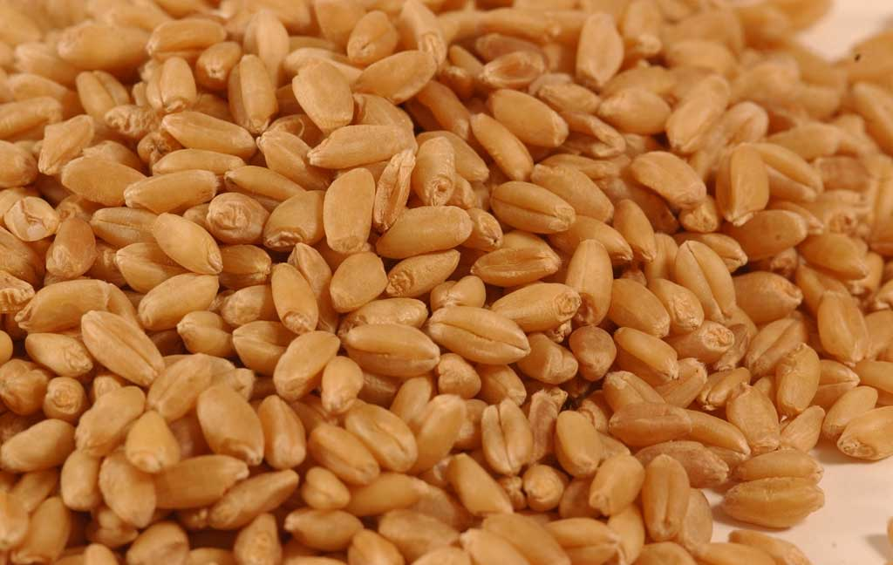
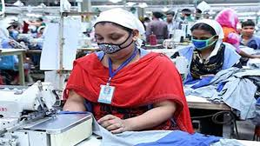
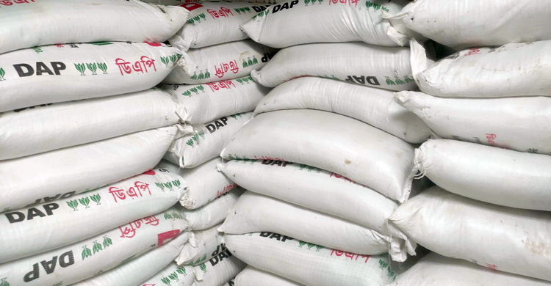
আজকের মাল্টিমিডিয়া ক্লাসে সবাইকে স্বাগতম

Slide 2
পরিচিতি
মোঃ মনিরুজ্জামান মনির
সহকারি শিক্ষক (আই সি টি)
আমবাগান উচ্চ বিদ্যালয়
সাদুল্লাপুর, গাইবান্ধা।
monirict12@gmail.com
০১৭২৮১৬৬১১৬
বাংলাদেশ ও বিশ্বপরিচয়
শ্রেণি- সপ্তম
অধ্যায়- ৪র্থ
পাঠ- ৩
সময়ঃ ৪০ মিনিট
তারিখঃ 12/01/2022 ইং
Notes:
পরামর্শ চাই……(Monir) ০১৭২৮১৬৬১১৬, monirsarker79@gmail.com

Slide 3
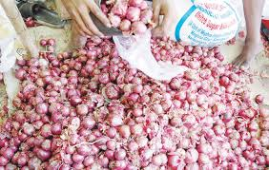
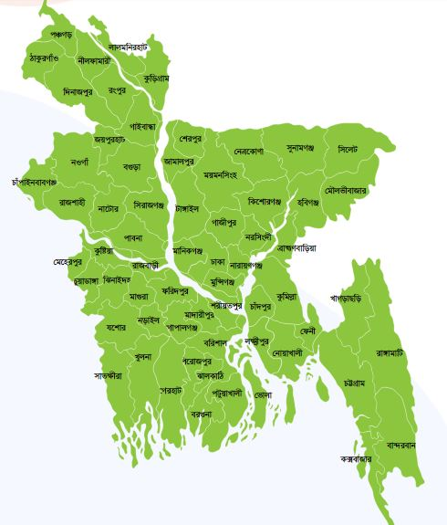
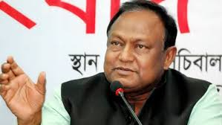
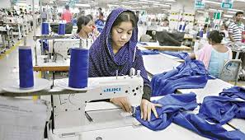

Slide 4
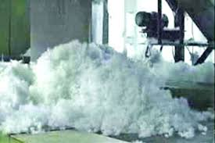
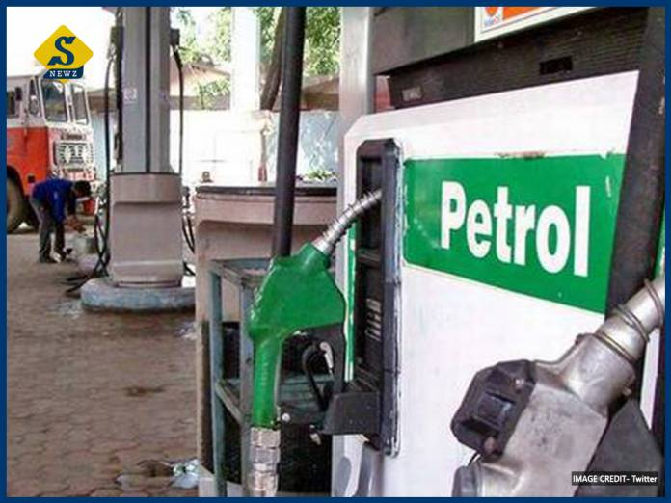
বাংলাদেশের আমদানি ও রপ্তানি
বাংলাদেশের আমদানি ও রপ্তানি

Slide 5
এই পাঠ শেষে শিক্ষার্থীরা...
আমদানি ও রপ্তানি কী তা বলতে পারবে।
বাংলাদেশের আমদানি ও রপ্তানি পন্যের তালিকা তৈরি করতে পারবে।
বাংলাদেশে আমদানি ও রপ্তানির গুরুত্ব বর্ণনা করতে পারবে।

Slide 6
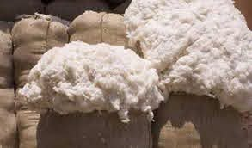
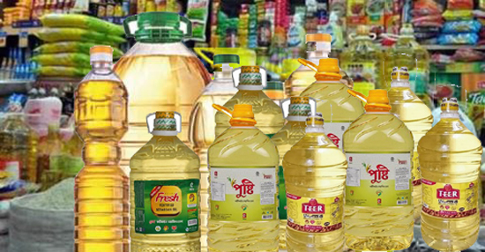
আমদানি কী?
যখন কোনো দেশ আনুৎপাদিত কোনো পন্য বা চাহিদার তুলনায় কম উৎপাদিত কোনো পন্য অন্য দেশ থেকে ক্রয় করে তাকে আমদানি বলে।

Slide 7
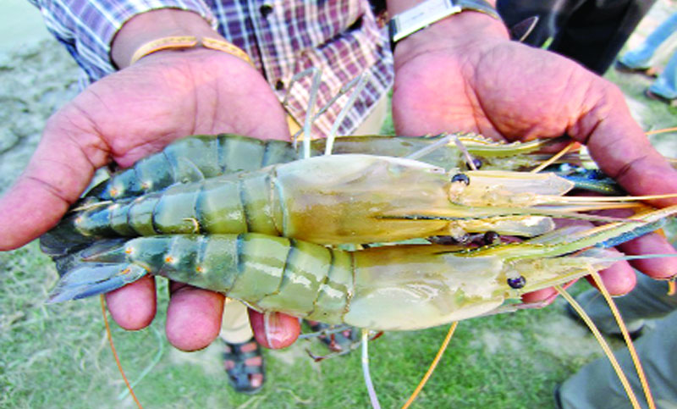
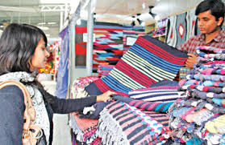
রপ্তানি কী?
উৎপাদিত যে সব পন্য দেশের চাহিদা মিটিয়ে অন্য দেশে বিক্রয় করা হয় তাকে রপ্তানি বলে।

Slide 8
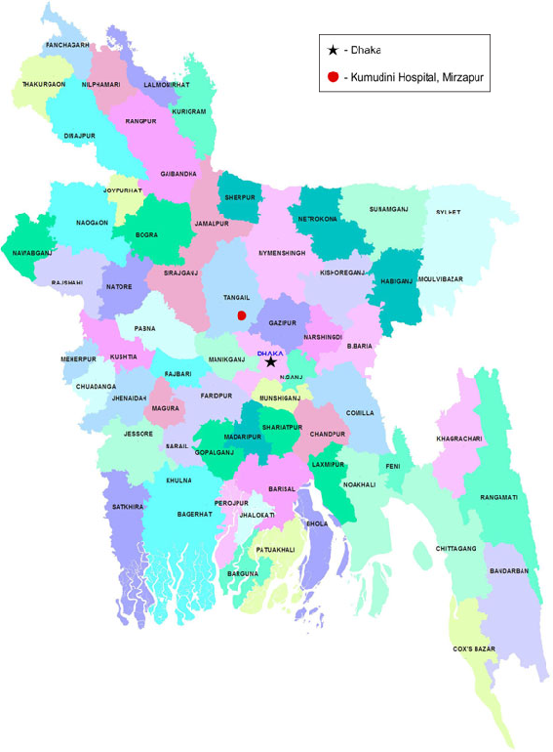
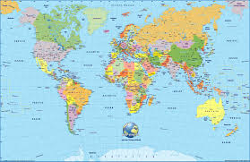
বিদেশ থেকে পন্য আমদানি ও বিদেশে রপ্তানি করার নামই বৈদেশিক বাণিজ্য।

Slide 9
একক কাজ
সময়ঃ ০৩ মিনিট
আমদানি কাকে বলে?
রপ্তানি বলতে কী বোঝায়?

Slide 10
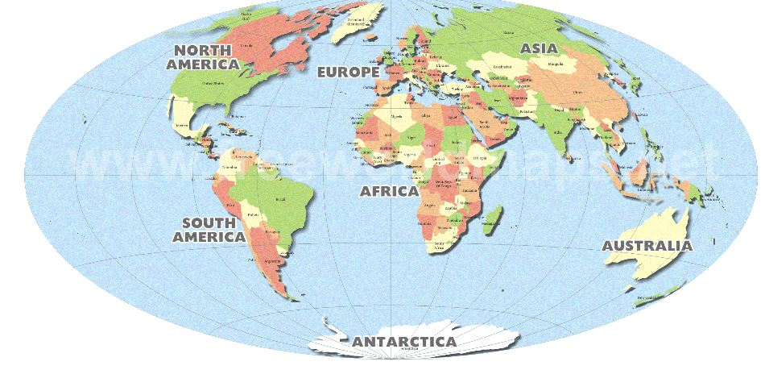
আমদানি পণ্যসামগ্রী
গম
ডাল
পিয়াজ
সার
কৃষি ও শিল্প যন্ত্রপাতি
পেট্রোল পেট্রোলিয়ামজাত দ্রব্য
ভোজ্য তেল
তুলা ও সুতা
বাংলাদেশে বিশ্বের বিভিন্ন দেশ থেকে আমদানি পণ্যসমূহ

Slide 11
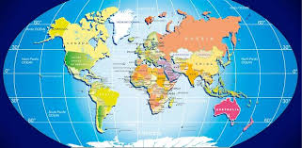
বাংলাদেশ যেসব দেশ থেকে পণ্যসামগ্রী আমদানি করে...
চীন
ভারত
জাপান
সিঙ্গাপুর
দক্ষিণ কোরিয়া
মালয়েশিয়া
যুক্তরাষ্ট্র
যুক্তরাজ্য
ফ্রান্স
জার্মানি
Notes:
দেশের নাম –এ ক্লিক করলে মানচিত্রে তা দেখাবে।

Slide 12
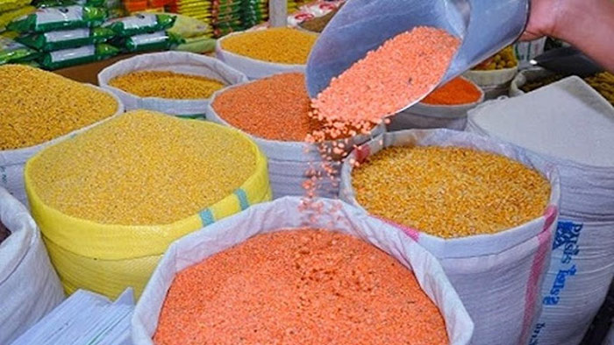
বাংলাদেশের অর্থনৈতিক সমীক্ষা-২০১৫ অনুযায়ী বাংলাদেশ বিদেশ থেকে পণ্যসামগ্রী আমদানি করেছে-
২০১২-২০১৩ অর্থ বছরে ৩৪,০৮৪ মিলিয়ন ডলার,
২০১৩-২০১৪ অর্থ বছরে ৪০,৭৩২ মিলিয়ন ডলার,
২০১৪-২০১৫ অর্থ বছরে ৪০,৭০৪ মিলিয়ন ডলার।

Slide 13
রপ্তানি পণ্যসামগ্রী
চা
চামড়া
চামড়াজাত পণ্য
হিমায়িত চিংড়ি
বিভিন্ন ধরণের সবজি
হস্তশিল্পজাত দ্রব্য
তৈরি পোশাক
কাঁচা পাট ও পাটজাত পণ্য
বাংলাদেশ থেকে বিশ্বের বিভিন্ন দেশে রপ্তানি পণ্যসমূহ

Slide 14
বাংলাদেশ যেসব দেশে পণ্যসামগ্রী রপ্তানি করে...
কানাডা
ইটালি
জাপান
বেলজিয়াম
নেদারল্যান্ড
যুক্তরাষ্ট্র
যুক্তরাজ্য
ফ্রান্স
জার্মানি
Notes:
দেশের নাম –এ ক্লিক করলে মানচিত্রে তা দেখাবে।

Slide 15
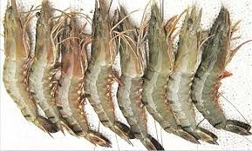
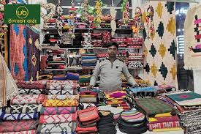
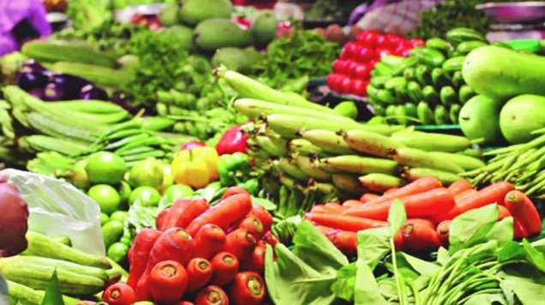
বাংলাদেশের অর্থনৈতিক সমীক্ষা-২০১৫ অনুযায়ী বাংলাদেশ বিদেশে পণ্যসামগ্রী রপ্তানি করেছে-
২০১২-২০১৩ অর্থ বছরে ২৭০২৭.৪ মিলিয়ন মার্কিন ডলার,
২০১৩-২০১৪ অর্থ বছরে ৩০১৭৬.৮ মিলিয়ন মার্কিন ডলার,
২০১৪-২০১৫ অর্থ বছরে ৩১২০৮.৯৪ মিলিয়ন মার্কিন ডলার।
রপ্তানি আয়ে শীর্ষে রয়েছে তৈরি পোষাক।
বাংলাদেশের পণ্যের বড় ক্রেতা হলো মার্কিন যুক্তরাষ্ট্র।
Notes:
তথ্য সূত্রঃ NCTB কতৃক প্রকাশিত ২০১৮ সালের ৭ম শ্রেণির বাংলাদেশ ও বিশ্ব পরিচয় বইয়ের ৪র্থ অধ্যায়ের “বাংলাদেশের আমদানি ও রপ্তানি” পাঠ-৩ থেকে নেওয়া।

Slide 16
জোড়ায় কাজ
সময়ঃ ০৫ মিনিট
বাংলাদেশের আমদানি ও রপ্তানি পণ্যের একটি তালিকা তৈরি কর।

Slide 17
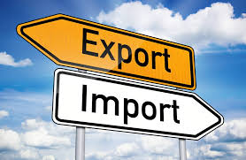
আমদানি ও রপ্তানির গুরুত্বঃ
আমদানিকৃত পণ্য দেশের মানুষের খাদ্য ও অন্যান্য চাহিদা পূরণে-
পণ্যের চরম অভাব ও মুল্যবৃদ্ধি যাতে না ঘটে-
চাহিদা অনুযায়ী কোনো দেশই সব ধরণের পণ্য উৎপাদিত হয় না-
পরিকল্পিত বাণিজ্য নীতির আওতায় সুবিধাজনক দামে পণ্য আমদানি করতে-
উৎপাদিত পণ্য রপ্তানির মাধ্যমে বৈদেশিক মুদ্রা উপার্জনে-
শিল্প সম্প্রসারণ ও নতুন কর্মসংস্থান সৃষ্টিতে-
দেশকে অর্থনৈতিকভাবে স্বনির্ভর হতে এবং-
বিশ্বের বিভিন্ন দেশের সাথে বৈদেশিক বাণিজ্যিক সুসম্পর্ক গড়ে তুলতে আমদানি ও রপ্তানির গুরুত্ব অপরিসীম।

Slide 18
দলগত কাজ
আমদানি ও রপ্তানির গুরুত্ব সম্পর্কে দলে আলোচনা করে ৭ টি বাক্য লেখ।

Slide 19
মূল্যায়ন
রপ্তানি কাকে বলে?
বৈদেশিক বাণিজ্য কী?
বাংলাদেশের রপ্তানি আয়ে শীর্ষে রয়েছে কোন পণ্য?
বাংলাদেশের পণ্যের বড় ক্রেতা কোন দেশ?

Slide 20
বাড়ির কাজ
যে দেশের আমদানির চেয়ে রপ্তানির পরিমাণ বেশি তাকে উন্নত দেশ ধরা হয়।

Slide 21
সবাইকে ধন্যবাদ

